Slide 1
Автоматизированная система управления сортировочной станции (АСУСС)
.
Лекция 9 Тема 3.4

Slide 2
Назначение и основные технические средства АСУСС
АСУСС предназначена для автоматизации обработки и хранения информации о прибывающих поездах и вагонах, выдачи оптимальных решений по управлению и регулированию станционных процессов и документов на поезда. Она является составной частью трехуровневой автоматизированной системы управления железнодорожным транспортом (АСУЖТ) на базе Главного вычислительного центра (ГВЦ), дорожных вычислительных центров (ИВЦ) и узловых вычислительных центров (УВЦ). На данном этапе УВЦ ограничено созданием вычислительных центров на сортировочных станциях и функционированием АСУСС.
Функционирование АСУСС основано на динамическом моделировании станционных процессов, что позволяет на текущий момент времени иметь в ЭВМ информацию о размещении вагонов и поездов в парках станции и на подходах к ней.

Slide 3
Задачи АСУСС
В рамках системы АСУСС решаются следующие задачи:
- обработка информации о подходе поездов и подготовка составов к расформированию;
- непрерывный учет наличия и расположения вагонов на сортировочных путях и подготовка поездов к отправлению;
- планирование работы станции;
- анализ информации и качества выполнения заданий по формированию поездов;
- составление станционной отчетности;
- ведение архива телеграмм-натурных листов и розыск вагонов и документов, разъединенных друг с другом;
- стыковка АСУСС с горочными задающими и контролирующими устройствами (при их наличии), системой АСОУП.

Slide 4
АСУ СС
АСУСС представляет оперативным руководителям станции в удобном виде данные, необходимые для планирования работы, принятия решений и формирования управляющих воздействий. Таким образом, могут быть получены данные: о поездах, находящихся на подходе к станции, их составах и времени прибытия; состоянии и размещении поездов в парке прибытия станции; расположении вагонов на путях сортировочного парка; накоплении составов каждого назначения; перестановке составов в парк отправления; готовности составов к отправлению и т. д. На основе этой информации работники станции более точно и оперативно определяют порядок использования технических средств и ресурсов станции, осуществляют планирование очередности станционных операций работы маневровых локомотивов, выдачи поездных локомотивов, что дает возможность сократить простой вагонов на станции. Одновременно система автоматизирует составление технологических документов, определяющих порядок выполнения операций.

Slide 5
АСУ СС
Для сбора, подготовки, передачи и ввода-вывода информации из ЭВМ система оснащена комплексом периферийного оборудования, включающим печатающее устройство (АЦПУ), алфавитно-цифровой дисплей, устройства ввода и вывода. Информационную связь системы можно разделить на два вида: внутристанционная связь (абоненты технической конторы, информационного центра (ИЦ), операторы при дежурном по горке и др.) и внешняя связь (абоненты отделения, ИВЦ, ИЦ станций формирования поездов и передачи натурных листов). Все абоненты станции подключаются к ЭВМ прямыми каналами связи, внешние абоненты связаны с машиной через коммутатор. Для увеличения скорости ввода-вывода сообщений и улучшения условий труда на рабочих местах станционного диспетчера, дежурного по горке и других работников станции устанавливаются видеотерминальные устройства.

Slide 6
АСУ СС
Новое поколение АСУСС, предусматривающее расширение и углубление функций ныне работающей системы, - информационно-управляющая система сортировочной станции (ИУССС). Она состоит из информационно-планирующей подсистемы (ИПС) и набора автоматизированных систем управления технологическими процессами (АСУТП). ИПС включает информационные и планирующие подсистемы, ориентированные на автоматизированные рабочие места (АРМ). Одна из планирующих подсистем - управление поездной и маневровой работой в парке (УПМР) - предназначена для автоматизации действий ДСП. Цель этой подсистемы - улучшение работы парка (прибытия, отправления) за счет оптимизации оперативного планирования его работы. Входная информация поступает из создаваемых подсистем: управления работой станции, управления сортировочной работой, ведения информационной базы данных. Выходная информация - набор планов для ДСЦ, операторов ПТО, осмотрщика вагонов, приемосдатчика, дежурного по локомотивному депо и т. п. Эти планы рассчитываются на основании работы подсистемы УПМР. ИУССС объединяет также функции ИПС и системы управления технологическими процессами на горке или комплекса горочного микропроцессорного (КГМ РГУПСа).

Slide 7
Задачи комплекса АСУ СС
Все задачи комплекса АСУСС функционируют на основе информационных массивов технологической модели станции, для чего необходим своевременный ввод в ЭВМ информации работниками станции, а также из дорожного ИВЦ, из ИЦ отделения дороги и из ЭВМ АСУ взаимодействующих станций.

Slide 8
Задачи комплекса АСУ СС
Номер сообщения | Сообщение | Инициатор ввода
0001 | Телеграмма-сводка о количестве вагонов по формируемым назначениям в составе поезда | Станция формирования поезда или ИВЦ
0002 | ТНЛ на прибывающий поезд | Станция передачи информации
0004 | Корректировка служебной части ТНЛ | СТЦ
0005 | Информация о составе прибывающего поезда (перечень номеров вагонов) | Пост списывания во входной горловине ПП
0006 | Перечень номеров вагонов поезда, выставленного в парк отправления | Пост списывания в выходной горловине сортировочного парка
0008 | Сведения, корректирующие информацию о вагонах сформированных поездов | СТЦ
0009 | Информация по результатам обработки прибывшего состава | СТЦ, ПКО, ПТО

Slide 9
Задачи комплекса АСУ СС
Номер сообщения | Сообщение | Инициатор ввода
0010 | План прибытия поездов | ИВЦ
0016 | Оперативная корректировка плана формирования поездов | Отделение дороги
0017 | Корректировка времени прибытия поезда в плане прибытия поездов | Отделение дороги
0018 | Исключение поезда из плана прибытия поездов | Отделение дороги
0019 | Оперативное включение поезда в план прибытия поездов | Отделение дороги
0040 | Информация о факте прибытия поезда на станцию | ДСП
0043 | Информация о факте роспуска состава | ДСП

Slide 10
Задачи комплекса АСУ СС
Номер сообщения | Сообщение | Инициатор ввода
0048 | Информация об операциях с грузовыми вагонами и составами на станции (перестановка, прицепка, отцепка) | СТЦ
0049 | Информация о факте отправления поезда | ДСП
0050 | План отправления поездов | ДНЦ
0051 | Оперативная отмена запланированных поездов | Отделение дороги
0052 | Оперативное назначение поездов | Отделение дороги
0053 | Оперативная корректировка специализации путей сортировочного парка | ДСП, ДСПГ

Slide 11
Задачи комплекса АСУ СС
Информация о составах прибывающих поездов (телеграммы-натурные листы (сообщение 02)) поступает от абонентов дальней связи непосредственно в ЭВМ по прямым и коммутируемым каналам связи. ТНЛ проверяются с помощью программ первичной обработки и логического контроля. Информация об ошибках (запрос на корректировку) после программы первичной обработки передается непосредственно абоненту, а сведения об ошибках после логического контроля выдаются на печатающее устройство технической конторы (см. блок-схему обработки информации в АСУСС, рис. 1). После обработки сообщений на поезда, включенные в план подвода, рассчитывается разложение их составов по плану формирования и в автоматическом режиме составляются и выдаются ТНЛ, размеченные по назначениям плана формирования, о подходе местных вагонов на станцию для ДСЦ и информировании получателей грузов.

Slide 12
Задачи комплекса АСУ СС
При поступлении поездов на станцию оператор пункта списывания, расположенного во входной горловине станции, передает в ИЦ станции сообщение 05 «Информация о составе прибывающего поезда». Перечень номеров вагонов сообщения 05 сверяется с данными ТНЛ. За действительное расположение вагонов в составе принимается расположение их, указанное в сообщении 05. При наличии несоответствия в составе прибывшего поезда формируется массив рассогласований, информация из которого выдается на печатающее устройство технической конторы парка прибытия в виде предварительного материала, используемого при составлении сообщения 09 «Информация по результатам осмотра прибывшего состава».
При отсутствии телеграммы - натурного листа (ТГНЛ) по данным сообщения 05 и грузовым документам оператор технической конторы составляет натурный лист на прибывший поезд.

Slide 13
Задачи комплекса АСУ СС
По прибытии поезда в ЭВМ вводится сообщение 40 «Информация о фактическом прибытии поезда на станцию». При обработке этого сообщения заполняется файл приемо-отправочных парков. Составляется сообщение 09, в котором учитываются результаты списывания, технического и коммерческого осмотра состава в парке прибытия.
После обработки сообщения 09 ЭВМ в автоматическом режиме рассчитывается и выдается сортировочный листок оператору ПТО, расцепщикам состава, технической конторе, ДСПГ, операторам горки.

Slide 14
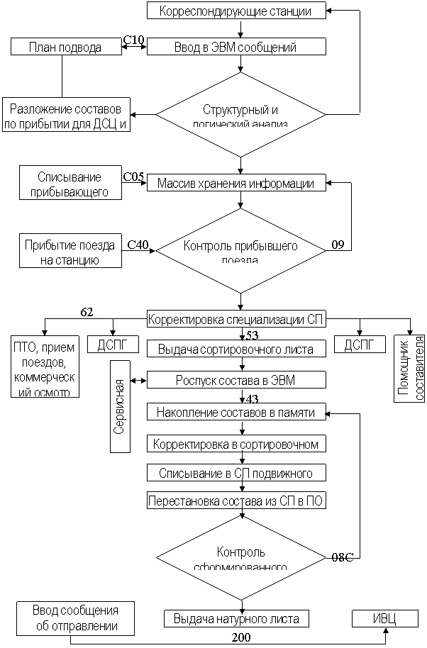

Slide 15
Задачи комплекса АСУ СС
При выставке в парк приема местных вагонов для расформирования с горки на основе инвентарных номеров, списанных с подвижного состава и грузовых документов, составляются и вводятся в ЭВМ сообщения 02 и служебная фраза сообщения 09, после чего ЭВМ выдает сортировочный листок на роспуск местных вагонов. Информация о подстановке к составу, находящемуся в парке прибытия, нескольких местных вагонов вводится корректирующим сообщением 09. На составы углового потока, если они не списываются, составляется сообщение 08 (в служебной фразе которого указывается код документа I), на основании которого выдается сортировочный листок. При списывании таких составов в ЭВМ передается сообщение 06. На основе перечня номеров вагонов в сообщении 06 и повагонной модели формируется заготовка натурного листа, вводится сообщение 08 и после его обработки выдается сортировочный листок.

Slide 16
Задачи комплекса АСУ СС
После роспуска состава оператор-накопитель (или ДСПГ) передает в ЭВМ сообщение 43 «Информация о фактическом роспуске», в котором указывается время завершения расформирования, все отклонения фактического роспуска от запланированного ЭВМ. На печать технической конторы по отправлению выдается накопительная ведомость (с указанием массы, длины, числа вагонов по каждому пути сортировочного парка), которая служит для подборки документов на формируемый состав.
Если в сортировочном парке происходит перестановка вагонов, то об этом в ЭВМ оператор СТЦ вводит сообщение 48 «Информация о перестановках, прицепках и отцепках групп вагонов». Этим же сообщением передается информация в случае отцепки групп вагонов от сформированных составов (в том числе транзитных без переработки поездов) или прицепки к ним. Сообщение 48 ДСЦ может использовать для объединения составов поездов в парке приема.

Slide 17
Задачи комплекса АСУ СС
При перестановке сформированного состава в парк отправления оператор поста списывания, размещенного в выходной горловине сортировочного парка, вводит в ЭВМ перечень номеров выставленного состава (сообщение 06 «Перечень номеров вагонов поезда, выставленного в парк отправления»). Одновременно автоматически формируется проект натурного листа с выдачей его на принтер в СТЦ.
Оператор СТЦ сверяет проект натурного листа с данными накопительной ведомости и в случаях несоответствий составляет и вводит в ЭВМ корректировочное сообщение 08 «Сведения, корректирующие информацию о вагонах сформированного состава». Затем на принтер выдаются натурный лист поезда и справки для заполнения маршрута машиниста, а при необходимости – и накопительная ведомость остаточной группы вагонов на пути, с которого был выставлен состав.

Slide 18
Задачи комплекса АСУ СС
В случае прицепки или отцепки групп вагонов от составов в парке отправления, в том числе от транзитных поездов без переработки, вводится сообщение 048, после чего происходит пересчет документов на отправляемый состав.
При подготовке поезда к отправлению оператор технической конторы по отправлению окончательно подбирает грузовые документы, конвертирует и пересылает их по пневмопочте в парк отправления вместе с натурным листом и справкой для заполнения маршрута машиниста. После отправления поезда оператор составляет сообщение 49 «Информация о фактическом отправлении поезда» и вводит в ЭВМ. На основании этого сообщения осуществляется автоматическая передача ТНЛ в ИВЦ дороги и СТЦ взаимодействующих станций.

Slide 19
Задачи комплекса АСУ СС
По прибытии на станцию транзитного поезда без переработки в ЭВМ вводится сообщение 40 о прибытии поезда на станцию. В случае прицепки и отцепки вагона от транзитного поезда подготавливается и вводится в ЭВМ сообщение 48, после отправления поезда со станции - сообщение 49.
Наряду с указанной выше информацией работники станции могут получить из ЭВМ по запросам следующие документы:
- справку о нарушении плана формирования;
- справку о работе сортировочных горок;
- справки о наличии на станции транзитных с переработкой вагонов, местных вагонов для сортировочной станции, о простое вагонов на станции и др.

Slide 20
Задачи комплекса АСУ СС
В ЭВМ автоматически без ввода дополнительной информации накапливаются сведения для составления отчетных форм хозяйства движения. По окончании отчетных периодов на печать выдаются требуемые отчетные формы.
Перед началом расчета плана работы станции на очередной период из ЭВМ в автоматическом режиме выдаются сообщения:
- 23 «Расчет и выдача планов составообразования, прибытия и отправления поездов»;
- 25 «Выбор очередности роспуска составов на горке» и др.

Slide 21
Подготовить презентацию по теме:
АРМ ДСП;
АРМ ДСЦ;
АРМ оператора СТЦ и товарной конторы;
Взаимодействие СТЦ с товарной конторой агентства фирменного транспортного обслуживания (АФТО);
Обработка документов на составы, подлежащие расформированию, операции с поездами прибывшими в расформирование, обработка документов на составы по отправлению;
Механизация и автоматизация работы сортировочных горок.

Slide 22
СПАСИБО
ЗА ВНИМАНИЕ!

